Slide 1
Final Química Computacional I

Slide 2
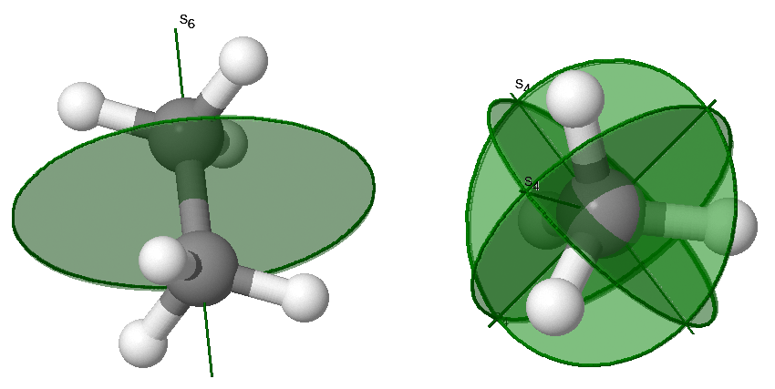
Simetría Molecular
Identidad: El simetrica con sigo misma.
Reflexión: Voltear cada punto de un objeto o molécula sobre un plano de reflexión. (\sigma_h)
Inversión: Reflejar todo los puntos con respecto a un centro de inversión. (I)
Rotación Propia: Capacidad de sobre posición de una molecula con respecto a un eje (Cn)
Rotación Impropia: Rotación propia + reflexión. (Sn)

Slide 3
Modos Normales de vibración
1) Calcular los grados de libertad totales. Sea N el número de átomos
  3N – 6 (para moléculas no lineales)
  3N – 5 (para moléculas lineales)
2) Restar grados de traslación y rotación (para las moleculas no lineales son 3 para traslación y 3 de rotación.

Slide 4
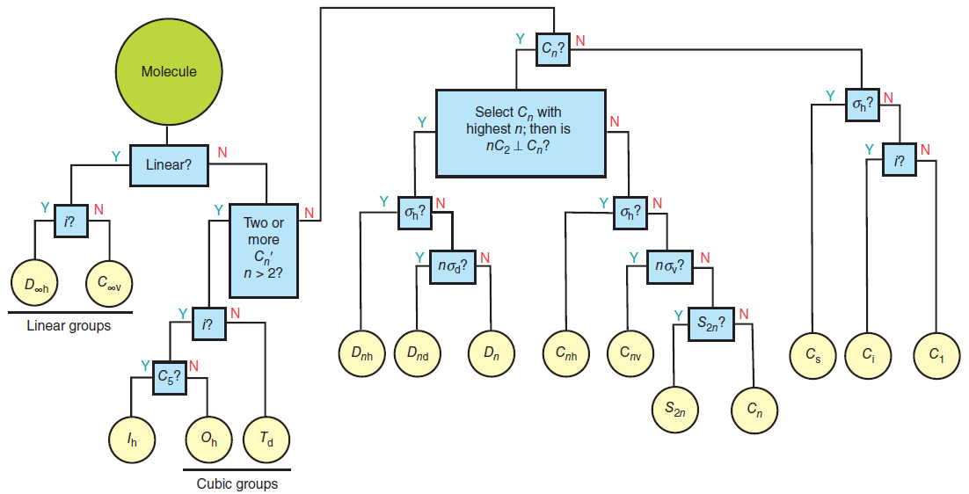

Slide 5
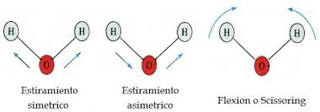
Tipos de vibraciones
Estiramiento
Flexiones
Torción

Slide 6
Densidad electroestática
Es la cantidad de carga eléctrica que está distribuida en una región de la molécula.

